Slide 1
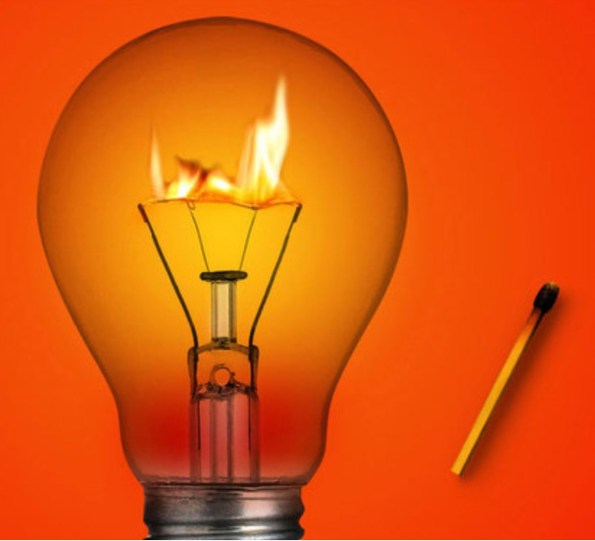
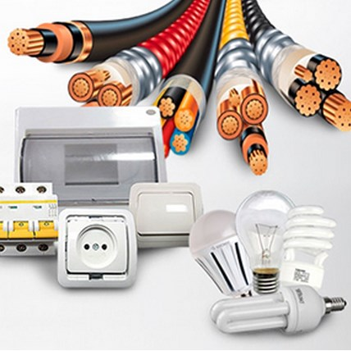
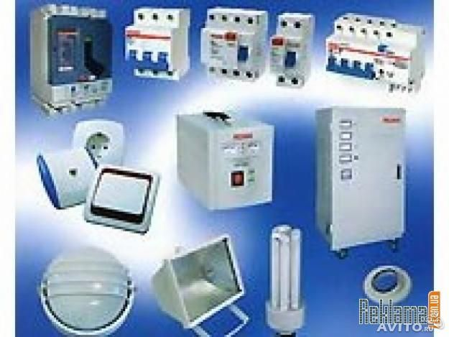
Электричество
и электротехнические работы
Тема:
Электрический ток и его использование

Slide 2
Электрическая энергия, которую использует человек, не существует в природе.
Её нельзя откопать,
как полезное ископаемое — нефть или уголь.
Человек научился получать электрическую энергию из других видов энергии:
механической,
тепловой,
световой,
энергии химического процесса.

Slide 3
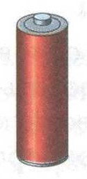
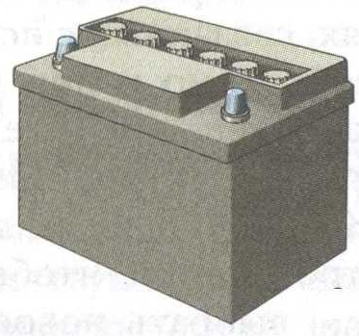
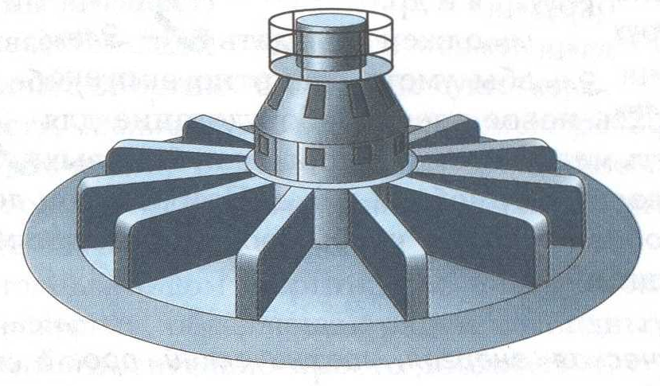
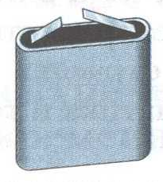
Устройство, преобразующее какую-либо энергию в электрическую, называется источником электрической энергии.
—аккумулятор
—гальванический
элемент,
— батарея
гальванических элементов
—электрогенератор

Slide 4
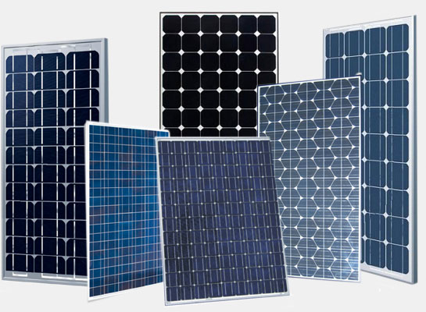
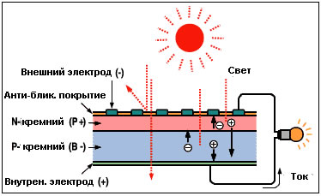
Источником электрической энергии на космических станциях являются фотоэлементы- преобразующие солнечную энергию в электрическую.

Slide 5
Переносными источниками электрической энергии являются- гальванические элементы, аккумуляторы, а также батареи из них
В них электрическая энергия получается за счёт химического процесса взаимодействия разнородных металлов с особым веществом — электролитом

Slide 6
ЭЛЕКТРИЧЕСКИЙ ТОК- направленное движение электрических зарядов.
Вещества, пропускающие электрический ток, называют- ПРОВОДНИКАМИ.
Вещества, не пропускающие электрический ток, называют ДИЭЛЕКТРИКАМИ ИЛИ ИЗОЛЯТОРАМИ.
За направление электрического тока принято движение положительных зарядов, которые перемещаются от положительного полюса источника тока к отрицательному по проводнику, подключённому к полюсам.

Slide 7
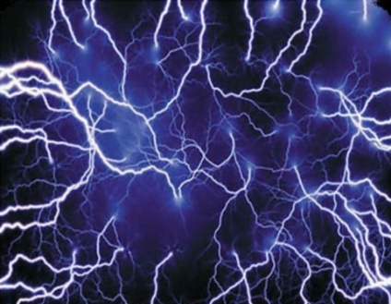
СИЛА ТОКА
Количество зарядов (q), протекающих через поперечное сечение проводника за единицу времени, называется силой тока (I):
Сила тока измеряется в амперах (А) — в честь французского учёного Андре Ампера.
I = q /t.

Slide 8
ПОСТОЯННЫМ и ПЕРЕМЕННЫЙ
ТОК
Ток называется постоянным, если он не меняется с течением времени ни по величине, ни по направлению.
Ток, у которого сила и направление периодически изменяются, называется переменным.

Slide 9
Прохождение электрического тока
через проводник вызывает
некоторые физические явления .
ТЕПЛОВОЕ ДЕЙСТВИЕ- используют в работе осветительных и электронагревательных приборов.
2. МАГНИТНОЕ ДЕЙСТВИЕ- используют в измерительных приборах, электромагнитных реле,
Телефонах, громкоговорителях, электрических
генераторах, двигателях и т.д.

Slide 10
3. ХИМИЧЕСКАЯ РЕАКЦИЯ- используется в аккумуляторах, при электрохимической обработке материалов и в опреснителях морской воды.
4. СВЕЧЕНИЕ ГАЗА- используется в работе неоновых и лампах дневного света
5. РАЗРЯД В ВОЗДУХЕ- используют в прожекторах, для сварки, резки металлов и электрометаллургии.

Slide 11
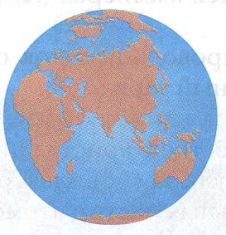
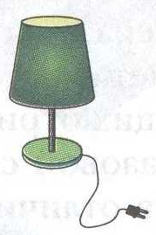
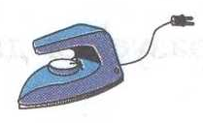
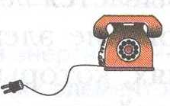
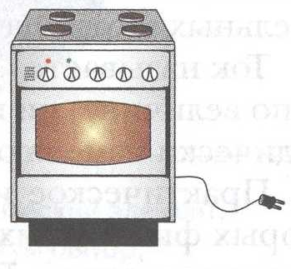
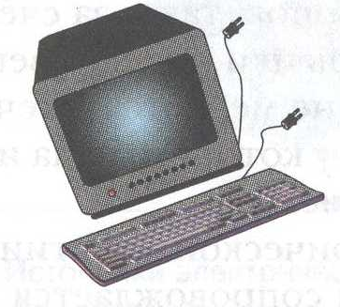
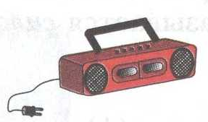
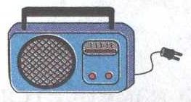
Устройства преобразующие электрическую энергию в свет, тепло, механическую и химическую энергию, — называются :
ПРИЁМНИКАМИ или ПОТРЕБИТЕЛЯМИ электрической энергии.
А в электротехнике такие потребители называют— НАГРУЗКОЙ.

Slide 12
Чтобы электрические устройства (нагрузка) работали, их необходимо соединить с источником тока. На практике источник с нагрузкой часто соединяют с помощью дополнительных проводников, в быту и электротехнике называемых ПРОВОДАМИ.
Поэтому:
источник электрической энергии,
нагрузка и
соединительные провода — всё это вместе называется ЭЛЕКТРИЧЕСКОЙ ЦЕПЬЮ.

Slide 13
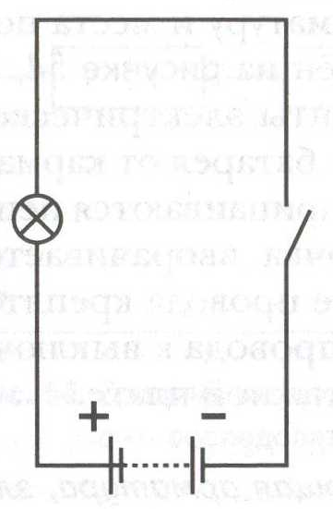
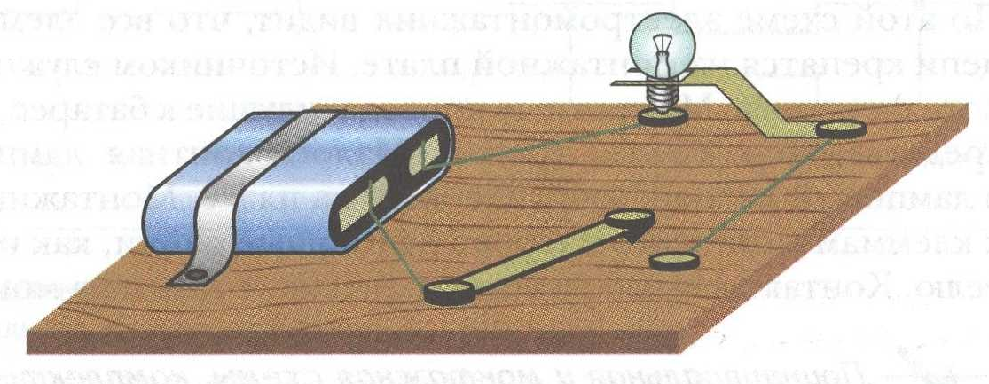
ЭЛЕКТРИЧЕСКАЯ
ЦЕПЬ

Slide 14
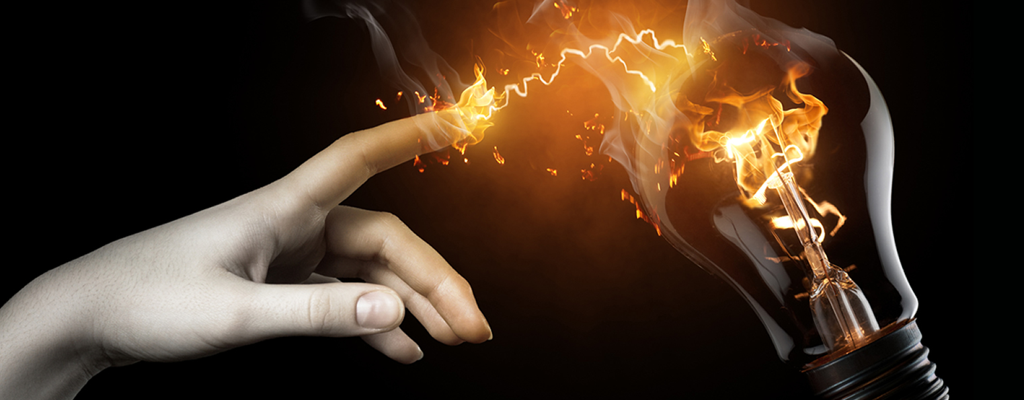
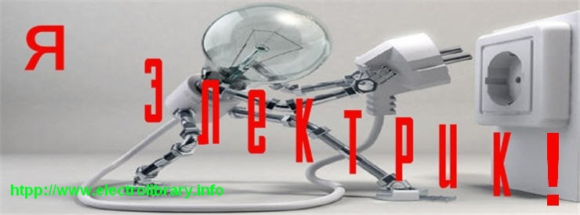
Домашнее
задание
Ответить на вопросы
для самопроверки
и размышления

Slide 15
ЗНАТЬ:
Источник питания, электрические провода,
потребитель, нагрузка, электрическая цепь.
Ответить на вопросы:
Что такое электрический ток и что такое сила тока, в каких единицах она измеряется?
Назовите носители тока в металлах, жидкостях и газах.
Что называют электрической цепью?
Перечислите основные элементы электрической цепи и функции, которые они выполняют при прохождении тока.
Узнайте, что является источником электрического тока в мотоцикле, автомобиле.
Какие электропотребители есть у вас дома?
За счёт чего можно экономить электроэнергию в быту и на производстве?

